Slide 1
Dependency Injection (DI)
Внедрение зависимостей

Slide 2
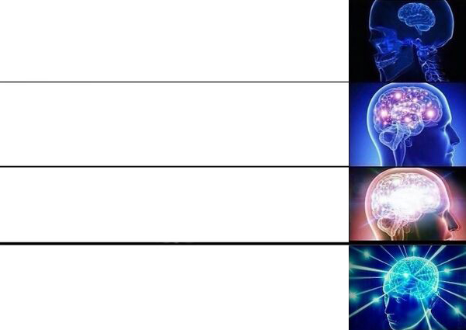
Путь любого разраба в Unity:
Статические классы-прослойки
для доступа к данным
Синглтоны
Сервис-локатор
DI Container

Slide 3
LSP
SRP
DIP
SOLID
OCP
ISP

Slide 4
Dependency Inversion Principle (DIP)
Принцип инверсии зависимостей
Что говорит DIP?
Модули верхних уровней не должны зависеть от модулей нижних уровней. Оба должны зависеть от абстракций (интерфейсов, абстрактных классов)
Абстракции не должны зависеть от деталей. Детали должны зависеть от абстракций
Проще говоря:
Вашей бизнес-логике (верхний уровень) не нужно знать, как именно сохраняются данные - через PlayerPrefs, SQLite или облако. Она должна работать с интерфейсом ISaveRepository. Конкретная реализация «подставляется» извне.

Slide 5
Как связаны DI и DIP?
DIP - это архитектурный принцип (что делать) DI - это один из паттернов реализации (как сделать)
Прямая зависимость:
DIP требует, чтобы зависимости поставлялись извне, а не создавались внутри класса. Именно это и делает DI - класс не создаёт new Repository(), а получает готовый объект через конструктор, метод или свойство
Без DIP использование DI теряет большую часть своей ценности. Если вы внедряете конкретный класс FileRepository, а не интерфейс IRepository, то класс всё равно жёстко привязан к деталям. Вы сможете подменить реализацию только в том месте, где создаёте объект, но это уже не полноценная инверсия
DI естественным образом подталкивает к соблюдению DIP. Когда вы регистрируете в контейнере:
builder.Register<IRepository, SqlRepository>();
вы невольно начинаете мыслить абстракциями

Slide 6
Как связаны DI и DIP?
Обратная зависимость (DIP → DI):
DIP можно реализовать и без DI-контейнера – через фабрики, сервис-локатор или даже ручное внедрение (явное создание зависимостей в корне композиции).
Однако DI-контейнеры делают это удобнее и автоматизированнее. Но сам паттерн DI (как способ передачи зависимостей) – это, по сути, техническое воплощение DIP.

Slide 7
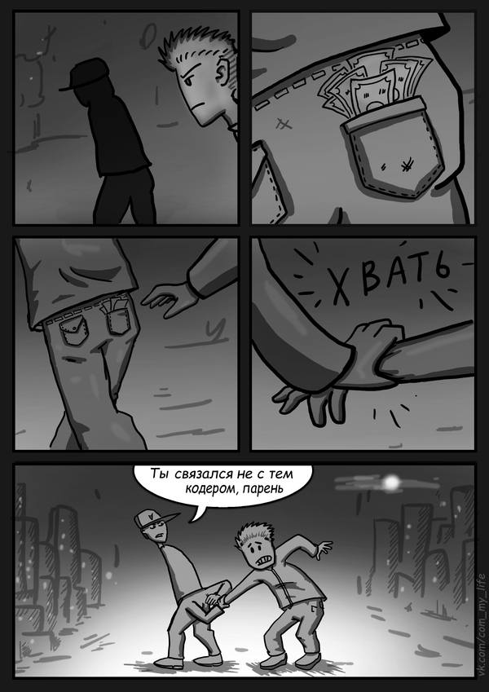
Мои первые попытки осилить Zenject оказались провальными не потому, что он сложнее, а потому, что я создавал классы внутри классов (композиция) вместо прокидывания через конструктор (агрегация)
Поэтому я никак не мог ощутить преимуществ DI контейнера и его применение было ради применения
В новом проекте я выбрал другой подход к архитектуре и уже туда прекрасно подошёл VContainer, но с таким же успехом подошёл бы и Zenject, Extenject

Slide 8

Dependency Injection (DI)
Внедрение зависимостей
это паттерн проектирования, при котором компонент получает свои зависимости извне, а не создаёт их самостоятельно.
Объект не создаёт внутри себя то, что ему нужно для работы, а получает это «снаружи» - как гость берёт готовые салфетки в ресторане, а не приносит свои из дома
[Inject]

Slide 9

Зачем нужен DI? Для чего применяется?
1. Снижение связанности (decoupling) - классы зависят от абстракций (интерфейсов), а не от конкретных реализаций

Slide 10

Зачем нужен DI? Для чего применяется?
2. Упрощение тестирования - зависимости можно легко подменить на моки (заглушки) при Unit-тестировании

Slide 11

Зачем нужен DI? Для чего применяется?
3. Повышение гибкости и переиспользуемости кода - замена реализации не требует изменения классов, которые этой зависимостью пользуются

Slide 12

Зачем нужен DI? Для чего применяется?
4. Упрощение поддержки и масштабирования больших проектов

Slide 13

Зачем нужен DI? Для чего применяется?
5. Централизованное управление временем жизни объектов (Singleton / Scoped / Transient)

Slide 14

Что такое DI-контейнер (IoC-контейнер)?
- это специальная библиотека, которая автоматизирует процесс внедрения зависимостей: сама создаёт объекты, разрешает граф зависимостей и управляет их жизненными циклами. По сути, это «умная фабрика», которая по запросу предоставляет готовые объекты со всеми их зависимостями

Slide 15
Сравнение DI-контейнеров для Unity
Название | Позиционирование | Ключевые особенности
Zenject (Extenject) | Самый популярный, «тяжёлый» и многофункциональный DI-фреймворк для Unity | Мощнейший API, большое сообщество, но медленный, сложный в освоении, высокий порог входа, давно не обновляется
Vcontainer | Современная, лёгкая и очень быстрая альтернатива | Высокая производительность (в 5–10 раз быстрее Zenject), нулевые аллокации, активная поддержка, простой API
Reflex | Минималистичный DI-фреймворк | Blazing fast, небольшой размер кода

Slide 16

Почему VContainer?
VContainer - это экстра-быстрая DI-библиотека для Unity с минимальным размером кода и отсутствием аллокаций GC при резолвинге
Ключевые тезисы:
сверхбыстрый (5-10x быстрее Zenject);
без аллокаций при запросе зависимостей;
очень маленький размер скомпилированного кода;
неусложнённый, прозрачный и простой API для корректного DI;
потокобезопасность;
тонкая интеграция с Unity-специфичными объектами (MonoBehaviour, ScriptableObject и т.п.);
активная поддержка и развитие
VContainer имеет смысл, если вам нужен лёгкий, быстрый и простой в использовании DI-контейнер

Slide 17
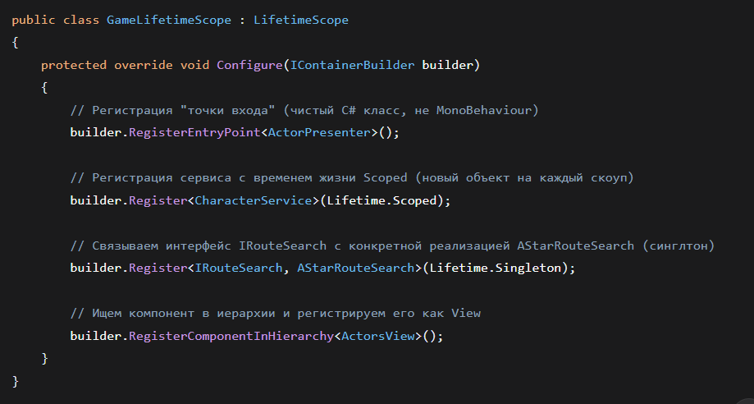
Пример регистрации зависимостей

Slide 18
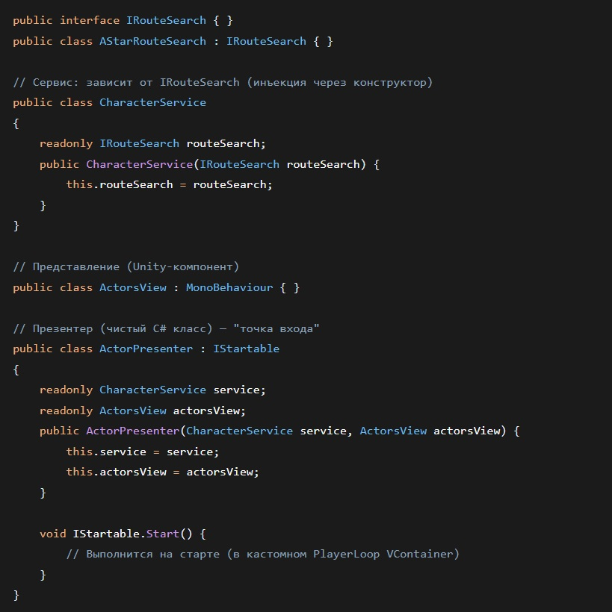
Пример инъекции зависимостей

Slide 19
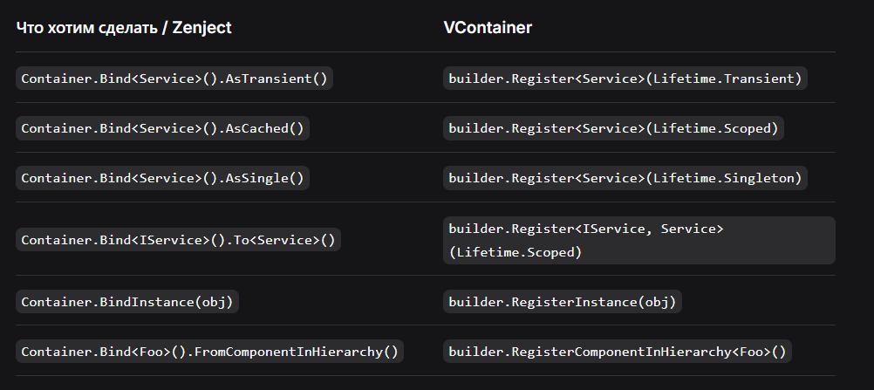
VContainer vs Zenject: API-сравнение

Slide 20
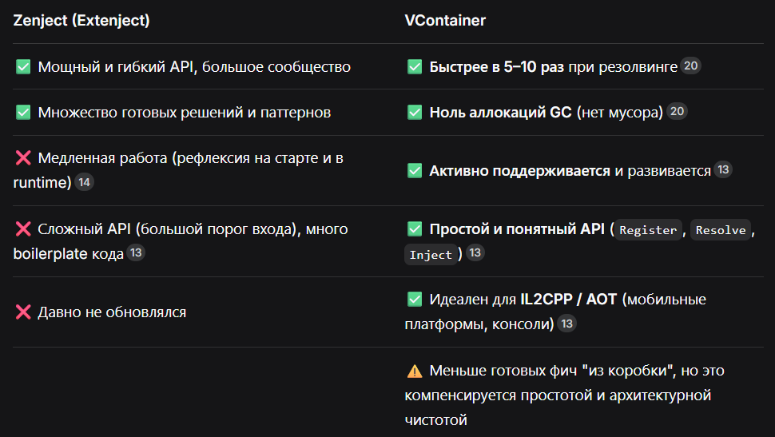
VContainer vs Zenject: Плюсы и минусы

Slide 21
VContainer — Основные термины и понятия
LifetimeScope - основной строительный блок, определяющий время жизни и границы группы зарегистрированных зависимостей (объектов). Самый главный класс в VContainer, наследующийся от MonoBehaviour, вешается на GameObject в сцене или префаб. Определяет область видимости контейнера - всё, что зарегистрировано в этом скоупе (или в родительских), доступно внутри
Lifetime (Transient, Scoped, Singleton):
Transient - каждый раз новый экземпляр;
Scoped - один экземпляр в рамках одного LifetimeScope;
Singleton - один экземпляр на всё приложение.
IContainerBuilder - интерфейс, через который происходит регистрация типов (как правило, внутри метода Configure вашего LifetimeScope).
RegisterEntryPoint<T> - способ инициализации чистой C# логики, симулирующей жизненный цикл MonoBehaviour без использования MonoBehaviour (реализуя интерфейсы типа IStartable, ITickable).
RegisterComponentInHierarchy / RegisterComponentOnNewGameObject - удобные методы для регистрации Unity-компонентов.
ContainerBuilder - объект, собирающий регистрации перед созданием контейнера.
IObjectResolver - интерфейс для получения зарегистрированных сервисов из контейнера (обычно не требуется использовать напрямую, т.к. инъекция автоматическая).

